Slide 1
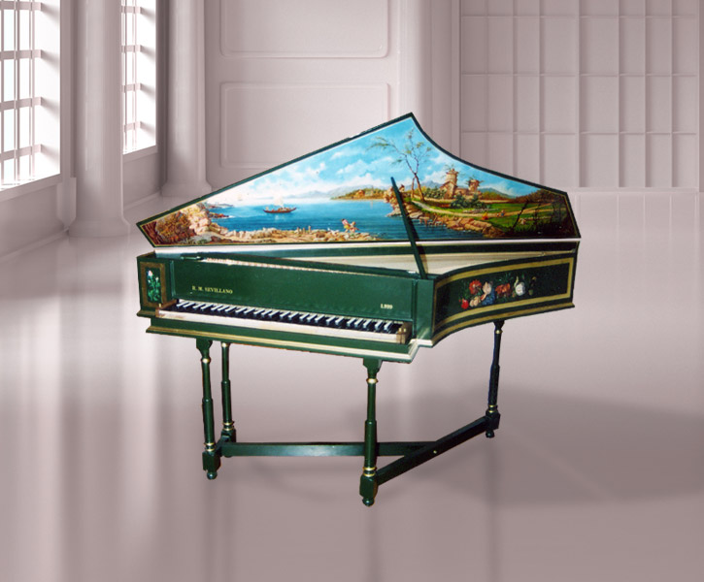
ESPINETA

Slide 2
DESCRIPCIÓN
Instrumento de cuerda punteada o pulsada
Se acciona mediante teclas , que activan unos plectros que puntean la cuerda.
Semejante al virginal o al clavecín.

Slide 3
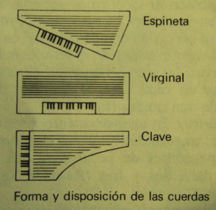
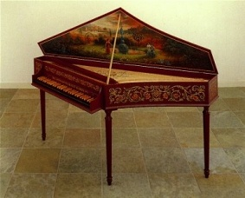
A menudo tenían forma triangular, lo que permitía apoyarlo contra la pared.

Slide 4
HISTORIA
La espineta es un instrumento renacentista (s. XV).
Nació en Venecia gracias a Spinetti (a quién debe su nombre).
Su uso se extendió hasta el s. XVII.

Slide 5
Enlaces
Mecanismo de plectros del clavecín y espineta
Concierto de clavecín

Slide 6
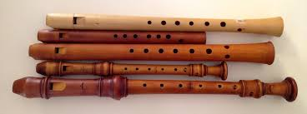
LA FLAUTA DE PICO

Slide 7
DESCRIPCIÓN
Instrumento de viento-madera
Con embocadura de bisel: Una corriente de aire se dirige hacia una arista afilada, el bisel, que la corta. Como consecuencia se forman remolinos.
Una parte de la corriente de aire se dirige hacia la parte exterior del instrumento y otra hacia el interior del mismo.

Slide 8
HISTORIA
Aunque existe desde la Antigüedad, se da fundamentalmente en dos épocas:
Renacimiento: recta, con sonidos graves.
Barroco: se alarga y se hace más cónica, tanto por su forma como por los orificios. se mejora su sonoridad, haciéndola más dulce y reduciendola potencia de los graves

Slide 9
Enlaces
Remolinos de aire en la flauta
QNG: Quartet New Generation
Clase magistral de flauta de pico

Slide 10
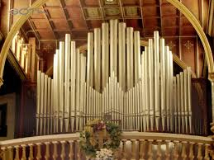
EL ÓRGANO

Slide 11
DESCRIPCIÓN
Instrumento de viento-mixto.
Se produce el sonido al salir el aire por tubos de diferentes tamaño, tras accionar unas teclas.
Tiene uno o dos teclados y una serie de pedales. Se toca, pues, con las manos y los pies.

Slide 12
HISTORIA
En la Edad Media se empiezan a construir órganos de aire.
En un principio el aire que entraba en los tubos se generaba gracias a un fuelle de gran tamaño, que requería gran esfuerzo accionar.
Es en el Barroco cuando llega a su máximo esplendor (s.XVII.XVIII)

Slide 13
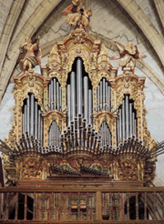
ÓRGANOS EN ABARCA DE CAMPOS
ÓRGANO IBÉRICO:
Se caracteriza por la presencia de tubos de trompetería horizontales.

Slide 14
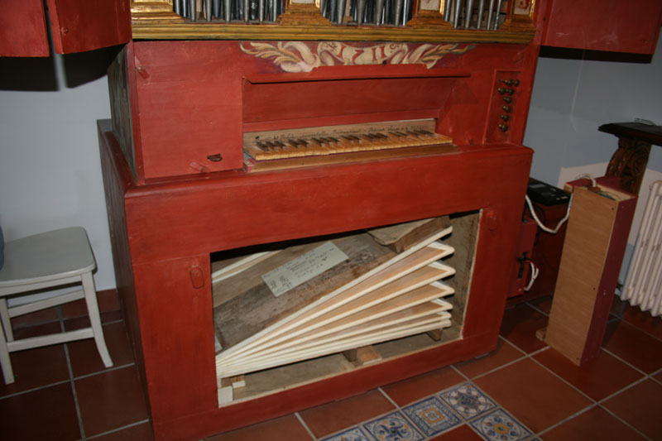
Órgano de la escuela napolitana: de menor tamaño. Es el más antiguo de la provincia de Palencia: 1711

Slide 15
Enlaces
Funcionamiento del órgano
Concierto de órgano

